Slide 1

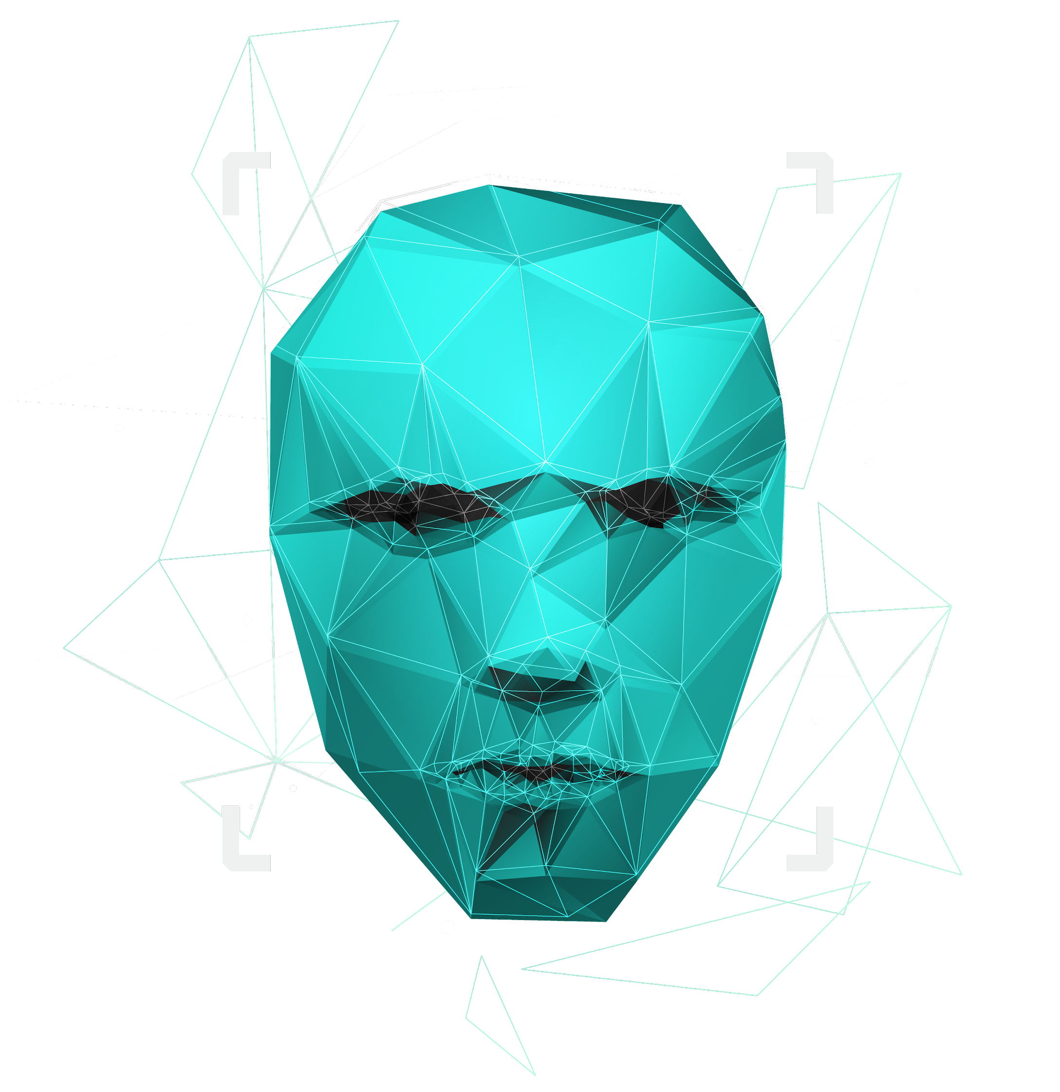
Emosional Wajah Manusia
Syahrul Adi Mustofa - 19090124
Eria Rahmadhani - 19090100

Slide 2
Latar Belakang
Pada penelitian ini, diajukan sebuah sistem deteksi emosional yang dapat mengklasifikasikan kondisi mental emosional pada manusia melalui ekspresi wajah. Indikator perubahan mental emosional umumnya dicirikan dengan adanya gejala, yaitu pada emosi, pikiran, hubungan dengan orang lain dan perilaku (Khoiriyah & Handayani, 2020).

Slide 3

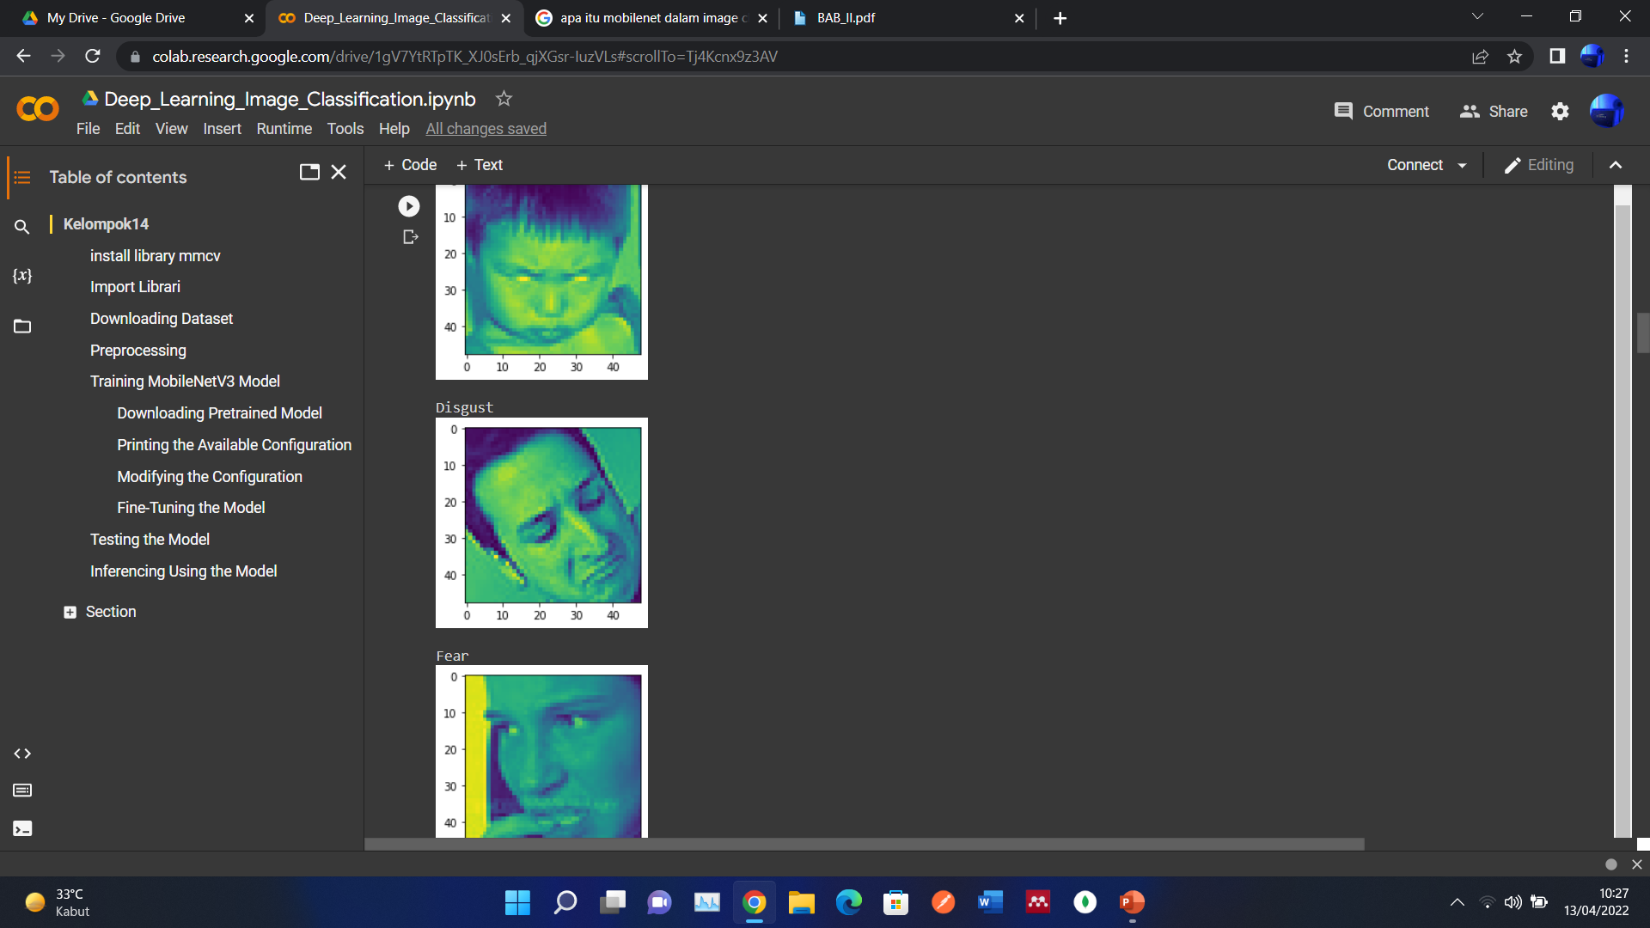
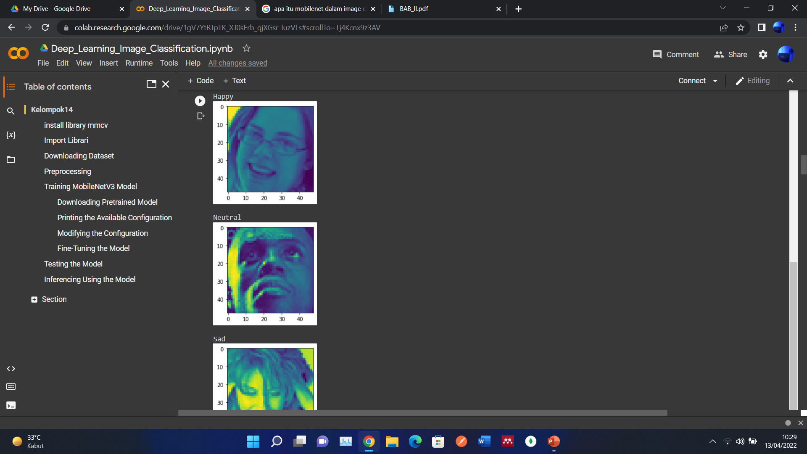
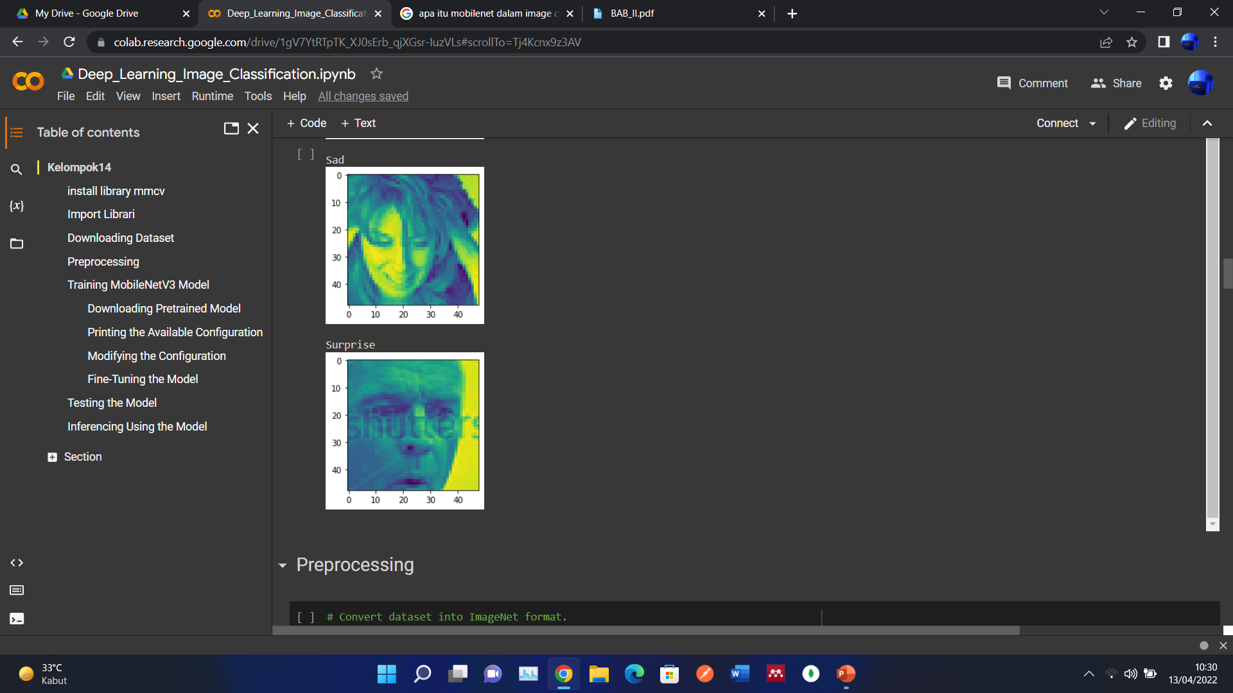
Klasifikasi Ekspresi
Dalam pengembangannya aplikasi ini diharapkan mampu membedakan ekspresi wajah manusia dengan teknologi computer vision yang diharapkan mampu dijalankan diperangkat mobile.
Marah
Sedih
takut
Heppy
Biasa
Jiji
Terkejut

Slide 4
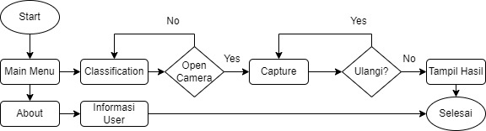
Use Case

Slide 5
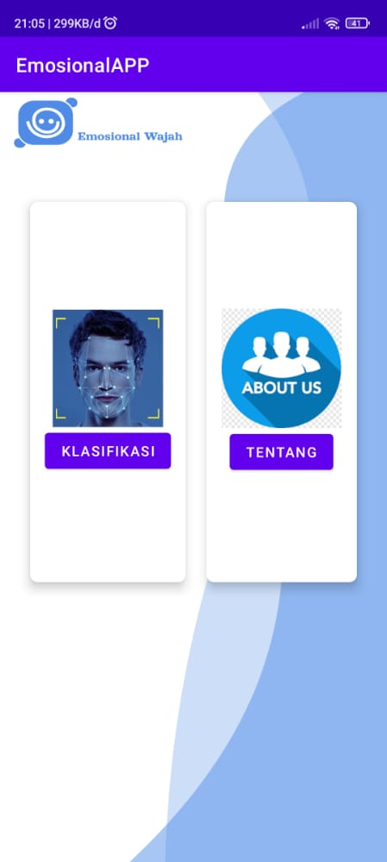
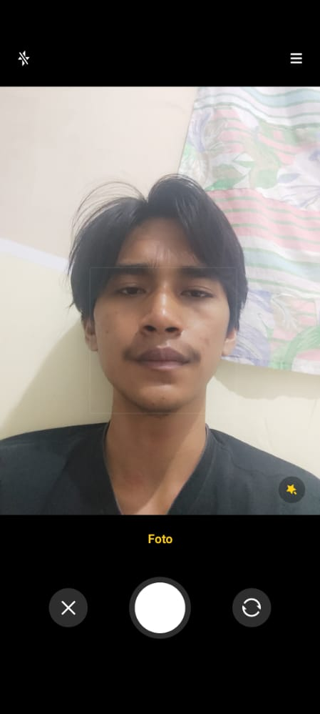
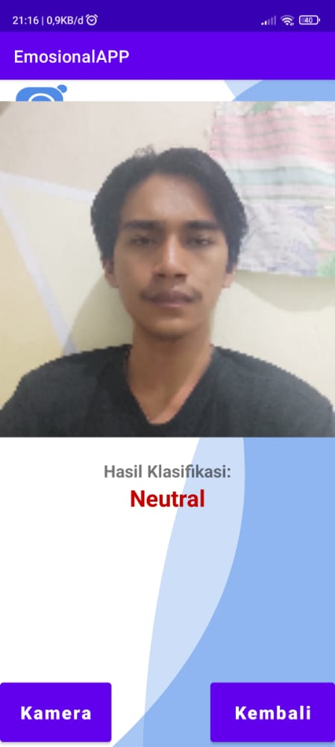
Uji Aplikasi
Sistem akan melakukan mengklasifikasi gambar yang diperoleh dari inputan user dengan model yang telah diuji.

Slide 6
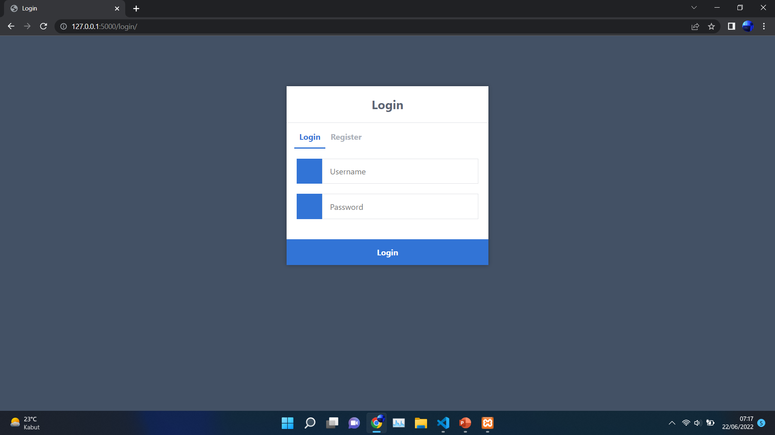
Admin Login

Slide 7
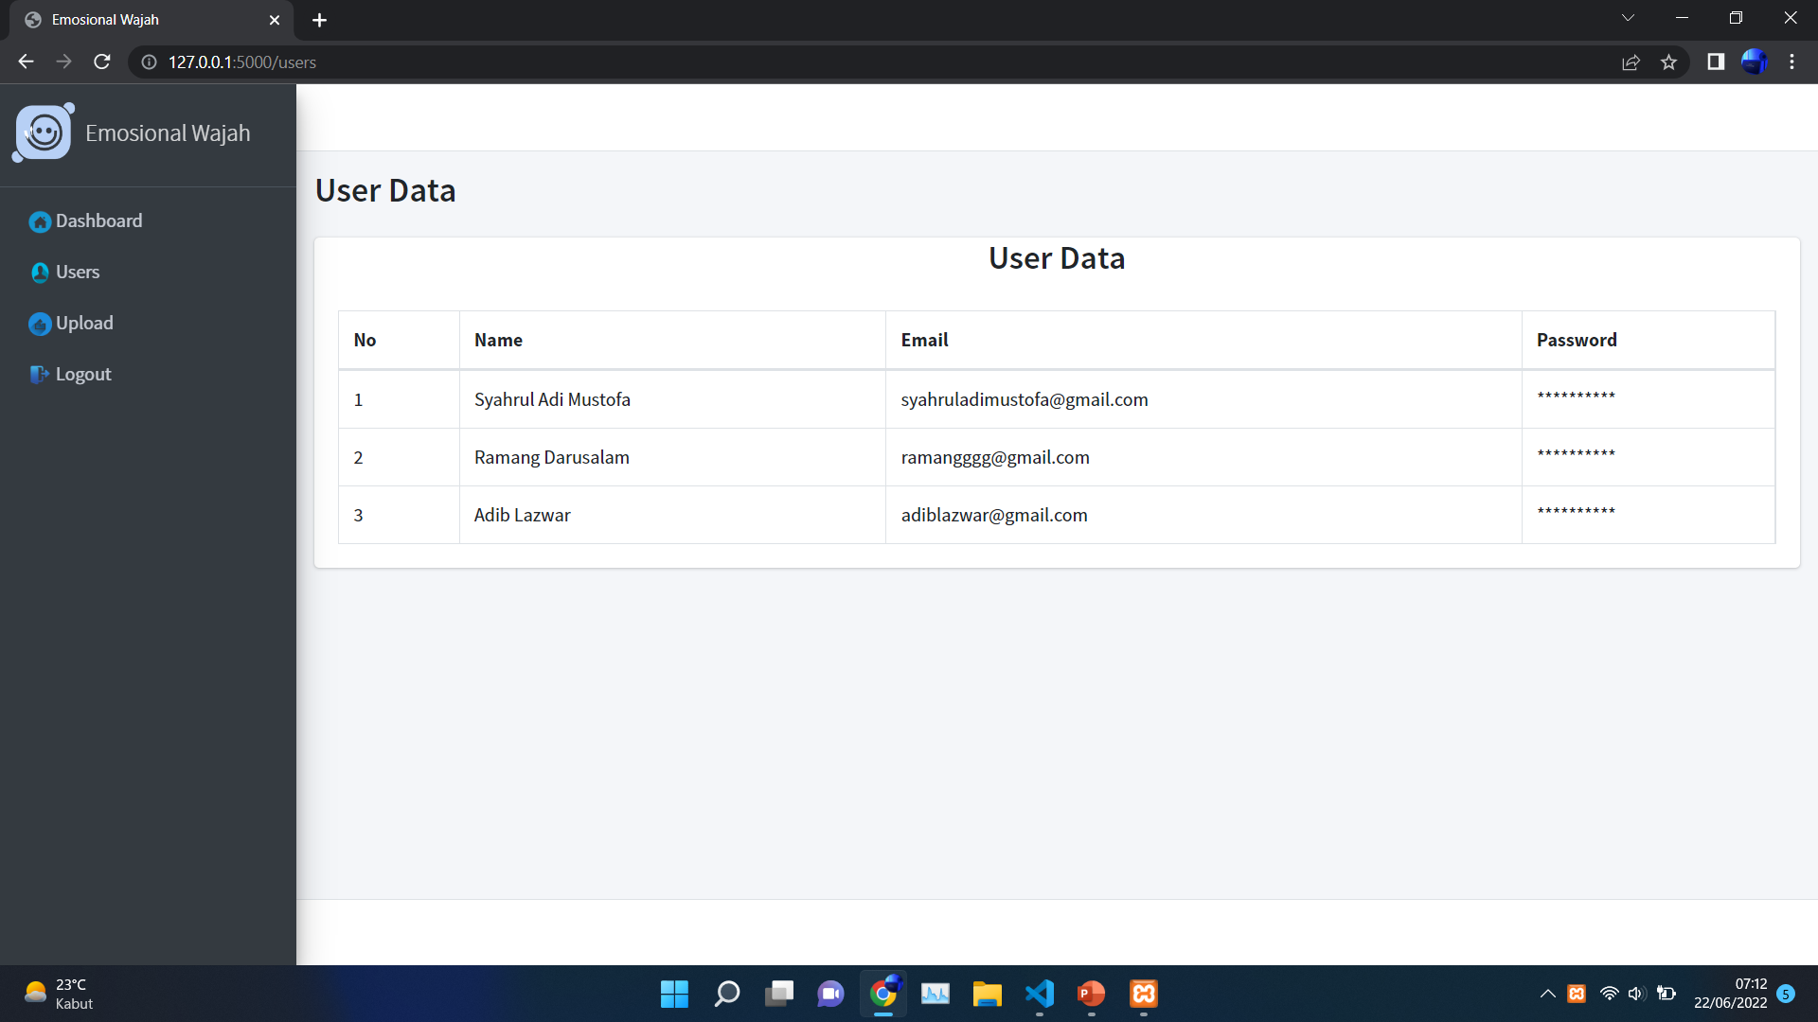
Admin Panel

Slide 8
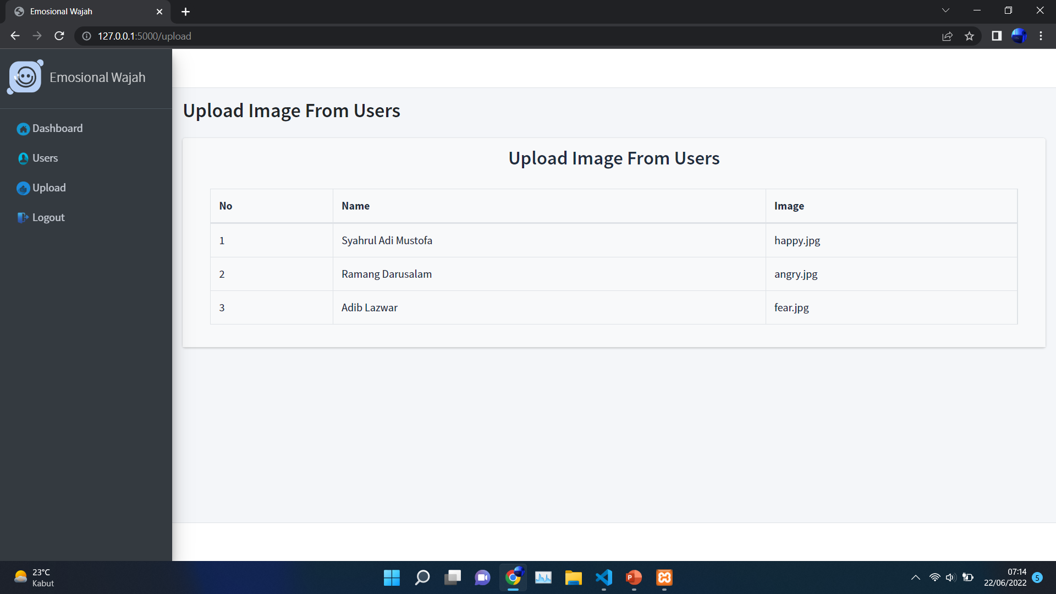
Admin Panel

Slide 9

Sumber
https://www.kaggle.com/datasets/msambare/fer2013
Dataset
Jurnal
https://jurnal.buddhidharma.ac.id/index.php/algor/article/view/441
https://kc.umn.ac.id/17611/
Jurnal
http://eprints.umpo.ac.id/7565/2/Judul%20Proposal%20Penelitian%201-18-21.pdf
Jurnal

Slide 10
Terimakasih

